Slide 1


République Tunisienne
Ministère de l’Enseignement Supérieur et de la Recherche Scientiﬁques
Université de Carthage
École Supérieure des communications de Tunis
Sujet :
Système de reconnaissance faciale
Elaboré par:
Chachia Mohamed Wacef
Encadré par:
Mr. Ben Driss Karem
Année universitaire: 2020 - 2021
Notes:
Bonjour messieurs,
Avant de commencer, je tiens à vous remercier d'avoir été le jury aujourd’hui,
Je me présente Chachia Mohamed Wacef étudiant en 3 éme année,
J’ai l’honneur de vous présenter mon stage d’ingénieur que j’ai effectué au sein du SFM Telecom Pendant la période du 5 juillet au 31 août 2021
Encadré par Mr ben Driss Karem et qui est a propos la reconnaissance faciale,

Slide 2
1
Présentation de l’entreprise
Introduction générale
Taches effectuées
Solution finale
Apports du stage
Outils utilisées
2
3
Sommaire
4
Les défis
5
Techniques utilisées
6
7
8
9
Conclusion
2
Notes:
Donc , on commence par le sommaire ,,,
Les défis
Techniques utilisées
Sol finale
Outils
apports

Slide 3


présentation de l’entreprise
*SFM est une entreprise issue du
domaine des télécommunications
et des réseaux.
*Il réalise des missions d'ingénierie et de conseil pour le compte de régulateurs des télécommunications, d’opérateurs, de Ministères des TIC.
Notes:
SFM est une entreprise créée en 1995, issue du domaine des télécommunications et des réseaux
qui posséde d’autres branches comme en Cameroun , en europe et en burkina faso,
Il réalise des missions d'ingénierie et de conseil pour le compte de régulateurs des télécommunications, d’opérateurs de Ministères des TIC.

Slide 4
présentation de l’entreprise
*Les axes de développements :
+ Big Data et Intelligence Artificielle
+ Digitalisation des processus des entreprises
+ Cybersécurité
Notes:
**Les outils et développements sur-mesure offerts par SFM se déclinent selon 3 axes :
**Big Data et Intelligence Artificielle avec des solutions destinées aux secteurs des télécommunications (détection de fraude et churn), bancaire (estimation de l’évolution des taux de change), ajout de couches de ML et DL dans les produits SFM
**(ou Robotic Process Automation) avec notamment les produits COSAP, Ticketeazy et IT&M
**avec un portail d’accès WiFi sécurisé, un SOC et une PKI entreprise

Slide 5

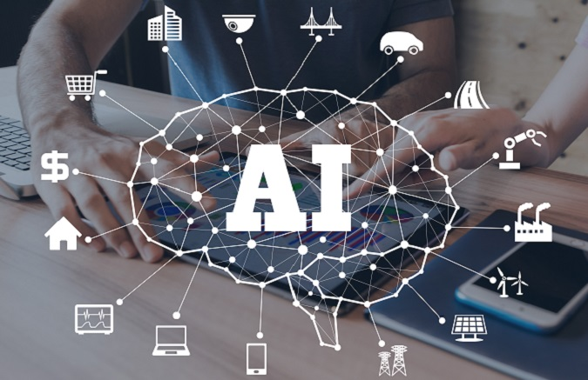
Introduction générale
Notes:
Ces dernières années, la capacité des ordinateurs et des machines à traiter divers types de données s'est progressivement améliorée.
Cela nous permet d'exploiter ces progrès pour inventer et améliorer plusieurs domaines scientifiques comme l'intelligence artificielle
Ce dernier (l’IA) est composé de plusieurs techniques comme : traitement de texte , traitement d’audio , d’image
Et qui intervient dans plusieurs secteur : finance, sécurité , télécom , industrie , etc ,,,

Slide 6

Introduction générale
Notes:
Dans ce sujet, on a travailler sur le traitement d’image avec la technique de vision par ordinateur ( ou computer vision en anglais)

Slide 7

Introduction générale
*La Vision Par Ordinateur est utilisé dans plusieurs applications :
Les procédés de contrôle.
La détection d’événements.
Les inspections automatiques.
Notes:
*Cette technique (Le CV) nous permet d'analyser les images, de les comprendre et de traiter les informations qui en résultent,
*Il est utilisé dans plusieurs applications :
+Les procédés de contrôle.
+la détection d’événements
+les inspections automatiques
etc,,,

Slide 8
Introduction générale
*La Vision Par Ordinateur est utilisé dans plusieurs applications :
Les procédés de contrôle.
La détection d’événements.
Les inspections automatiques.
Notes:
*Cette technique (Le CV) nous permet d'analyser les images, de les comprendre et de traiter les informations qui en résultent,
*Il est utilisé dans plusieurs applications :
+Les procédés de contrôle.
+la détection d’événements
+les inspections automatiques
etc,,,

Slide 9

Tâches effectuées :
Détection de visage
Reconnaissance de visage
Création de système de reconnaissance faciale
Création du DB
Connexion a la caméra IP
9
Notes:
*Les principaux taches effectuées Durant ce stage :
-creation d’un algorithme de detection de visage
-creation d’un algorithme de reconnaisance de visage
-Combiner ces deux algorithms pour créer un systéme de reconnaissance faciale,
-connexion a la camera IP pour faire les tests en temps reel
-création d’une BD avec MongoDB pour enregistrer les fichiers pickles des modéles , les caractéristiques extraites des images des personnes identifiées, les noms des personnes identifiées,

Slide 10

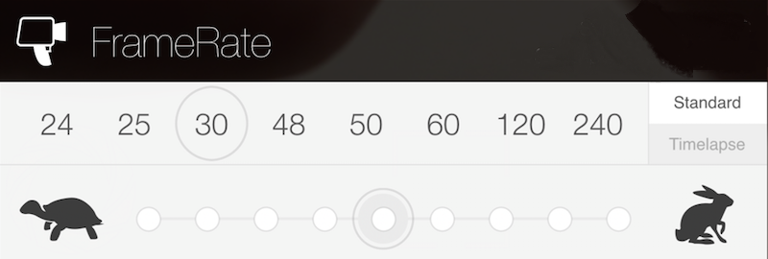
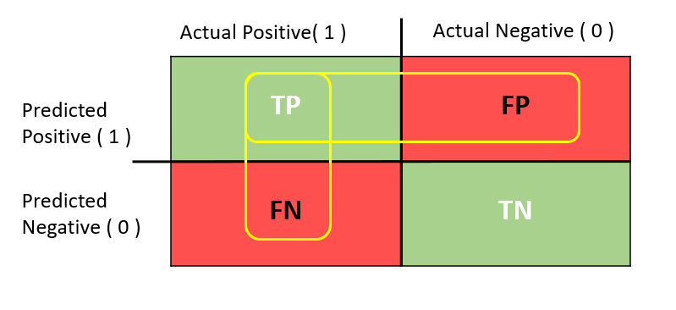

Les Défis :
1
3
2
Fréquence
Précision
Latence
Notes:
*Parmi Les principaux défis rencontrées :
-fréquence d’images qui dépend essentiellement de la fréquence de la caméra utilisée , le type d’éxécution (CPU : Unité centrale de traitement ou GPU : unité de traitement graphique )
-latence : qui dépend essentiellement de type d’éxécution (CPU ou GPU) , complexité d’algorithme utilisée ,
-précision (des algos de detection et recognition) pour cela nous avons essayer plusieurs modéles de machine learning et nous avons comparées leur résultat dans les mémes condition,

Slide 11

Techniques utilisées :
Techniques de détection de visage
Techniques de reconnaissance faciale
Notes:
**Comme nous l'avons précisé dans la partie des tâches réalisées, il y a deux phases : l'une de détection et l'autre de reconnaissance,
**Chaque tâche peut être effectuée avec plusieurs méthodes.
Nous avons donc testé les méthodes les plus connues et nous avons comparé leurs résultats en temps réel pour obtenir l'algorithme le plus efficace et le plus performant.

Slide 12
Techniques utilisées :
Techniques de détection de visage :
+ Haar cascade classifier.
+ CNN face detector .
+ MTCNN .
+ DNN face detector (OpenCV) .

Slide 13
Techniques utilisées :
Résultats des Techniques de détection de visage :
Haar – 9,25 fps
Dlib – 5,41 fps
MTCNN – 7,92 fps
Module DNN d’OpenCV – 12,95 fps
Notes:
Les valeurs rapportées sont obtenues à l'aide d'un processeur Intel i7 7ème génération et la taille d'image transmise est de 224x224 à l'exception du module DNN qui reçoit une image 300x300 comme cela a été fait jusqu'à présent.
Fps : images par seconde

Slide 14
Techniques utilisées :
Techniques de reconnaissance faciale :
+ Réseau de neurones convolutifs .
+ Apprentissage par transfert .
+ La bibliothèque Face_recognition .
+ Histogramme de motif binaire local (LBPH) .
+ Histogramme de gradient orienté .
Notes:
**J’ai essayer plusieurs modéles pour effectuer cette tache, parmi ces méthodes :
-Le CNN
-transfer learning qui posséde plusieurs modéles pré-entrainé
-bibliothéque qui permet en méme temps la détection et la reconnaisance
-LBPH et HOG permettent l’extrait des caractéristiques des visages ce qui nous permet de faire une classification de classe multiple, pour différencier les personnes,

Slide 15
Techniques utilisées :
Résultats des Techniques de reconnaissance de visage :
CNN –- 0,82
VGG16(TL) –- 0,9167
ResNet50(TL) –- 0,875
Inception V3(TL) –- 0,8542
HOG&SVM –- 0,8613
LBPH –- 0,837
Notes:
Les valeurs rapportées sont obtenues à l'aide d'un processeur Intel i7 7ème génération et la taille d'image transmise est de 224x224 à l'exception du module DNN qui reçoit une image 300x300 comme cela a été fait jusqu'à présent.

Slide 16
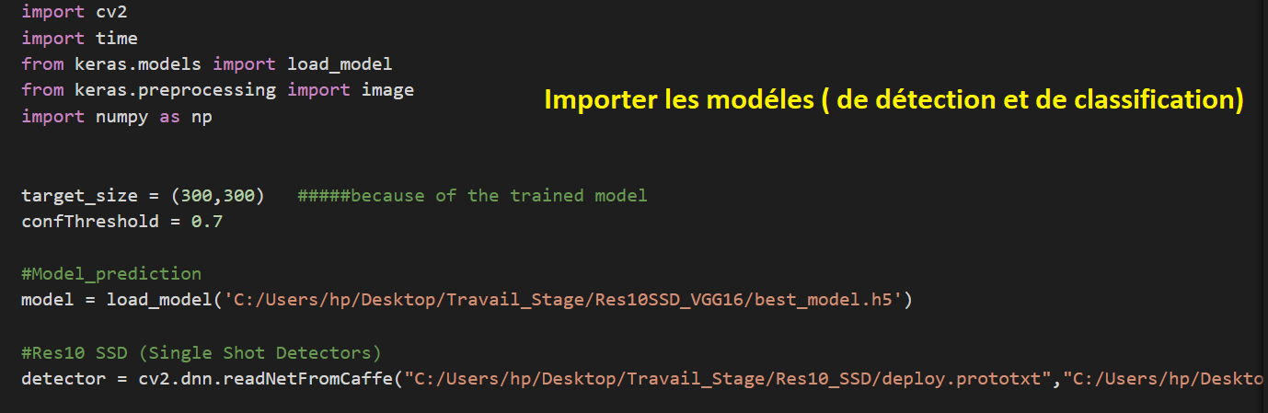
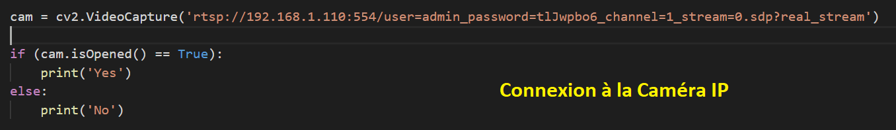
Solution finale :

Slide 17
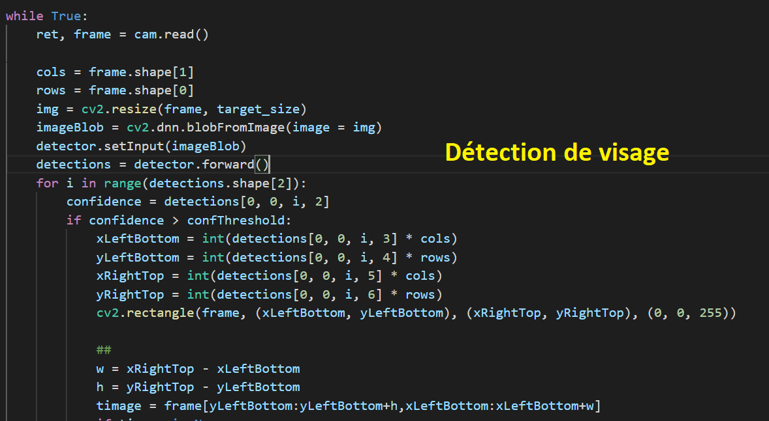
Solution finale :

Slide 18
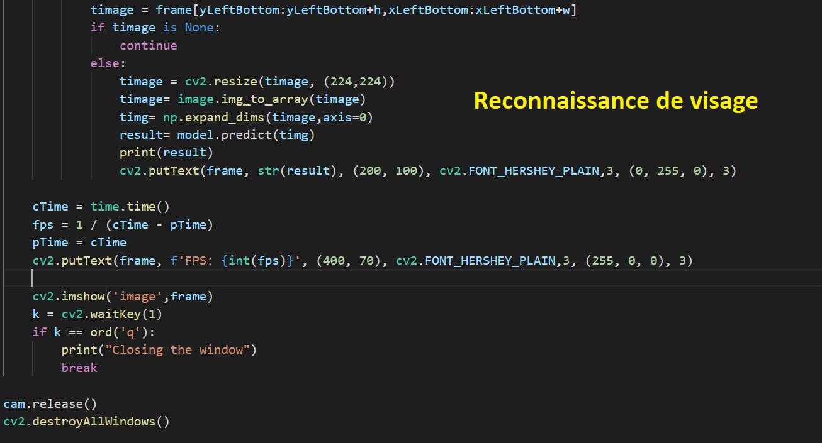
Solution finale :

Slide 19
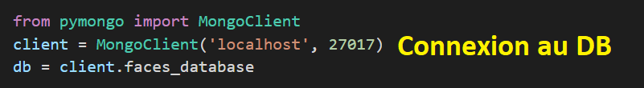
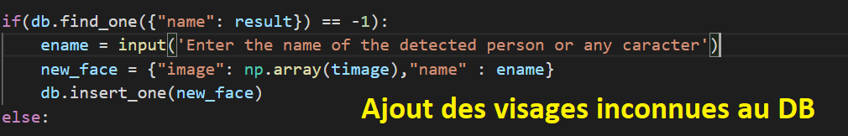
Solution finale :

Slide 20






Outils utilisées :
Les logiciels informatiques :
Notes:
Ip camera viewer : permet d’accéder au caméra IP(vous donne @IP, télécharge automatiquement les vidéos enregistrées sur un serveur
ONVIF : faciliter l'accès aux caméras ,et à leurs paramètres(port donc @IP)

Slide 21








Outils utilisées :
Les bibliothéques Python :
Notes:
Numpy : manipulation des matrices,
Matplotlib : tracer et visualiser des données sous formes de graphiques
Scikit_learn : contient des algo du ML
TF et keras : nous permet de créer des réseaux de neurones
Dlib : contient des algo de détection de visage,
Pickle : enregistrer et charger des modéles ML,
////Autres bib :
MTCNN
face_recognition
Skimage
Joblib

Slide 22
Apports du stage :
Sur le volet humain
Sur le volet technique

Slide 23
Apports du stage :
Le volet humain :
+ Développer la faculté d’intégration.
+ Développer des compétences relationnelles à savoir la ponctualité et la gestion du temps.
+ Acquérir un savoir être indispensable : l’esprit d’équipe.
+ Apprendre à communiquer dans un milieu purement professionnel.
Notes:
cette panolplie des taches, m’a vraiment enrechi sur la coté technique,
-ca m’a permis de concretiser mes connaissances déjà aquises et en aquérir de nouvelles,
-Apprendre enormement sur la vie de l’ingenieur et ameliorer mes capacités d’auto formation,
Autant sur le volet technique que humain , ce stage m’a aidé à
--developper la faculté d’integration
--aquierir un savoir etre indisponsable : l’esprit d’equipe
--apprendre a communiquer de facon professionnels, oralement et par ecrit
--avoir une forte confiance en soi
--etre capble de bien gerer son temps et de s’adapter au situation du stress

Slide 24
Apports du stage :
Le volet technique :
+ Concrétiser les connaissances déjà acquises et en acquérir de nouvelles .
+ Développer de nouvelles connaissances techniques.
+ Découvrir de nouvelles Technologies et de nouveaux Outils de travail.
+ Apprendre énormément sur la vie de l‘Ingénieur.

Slide 25
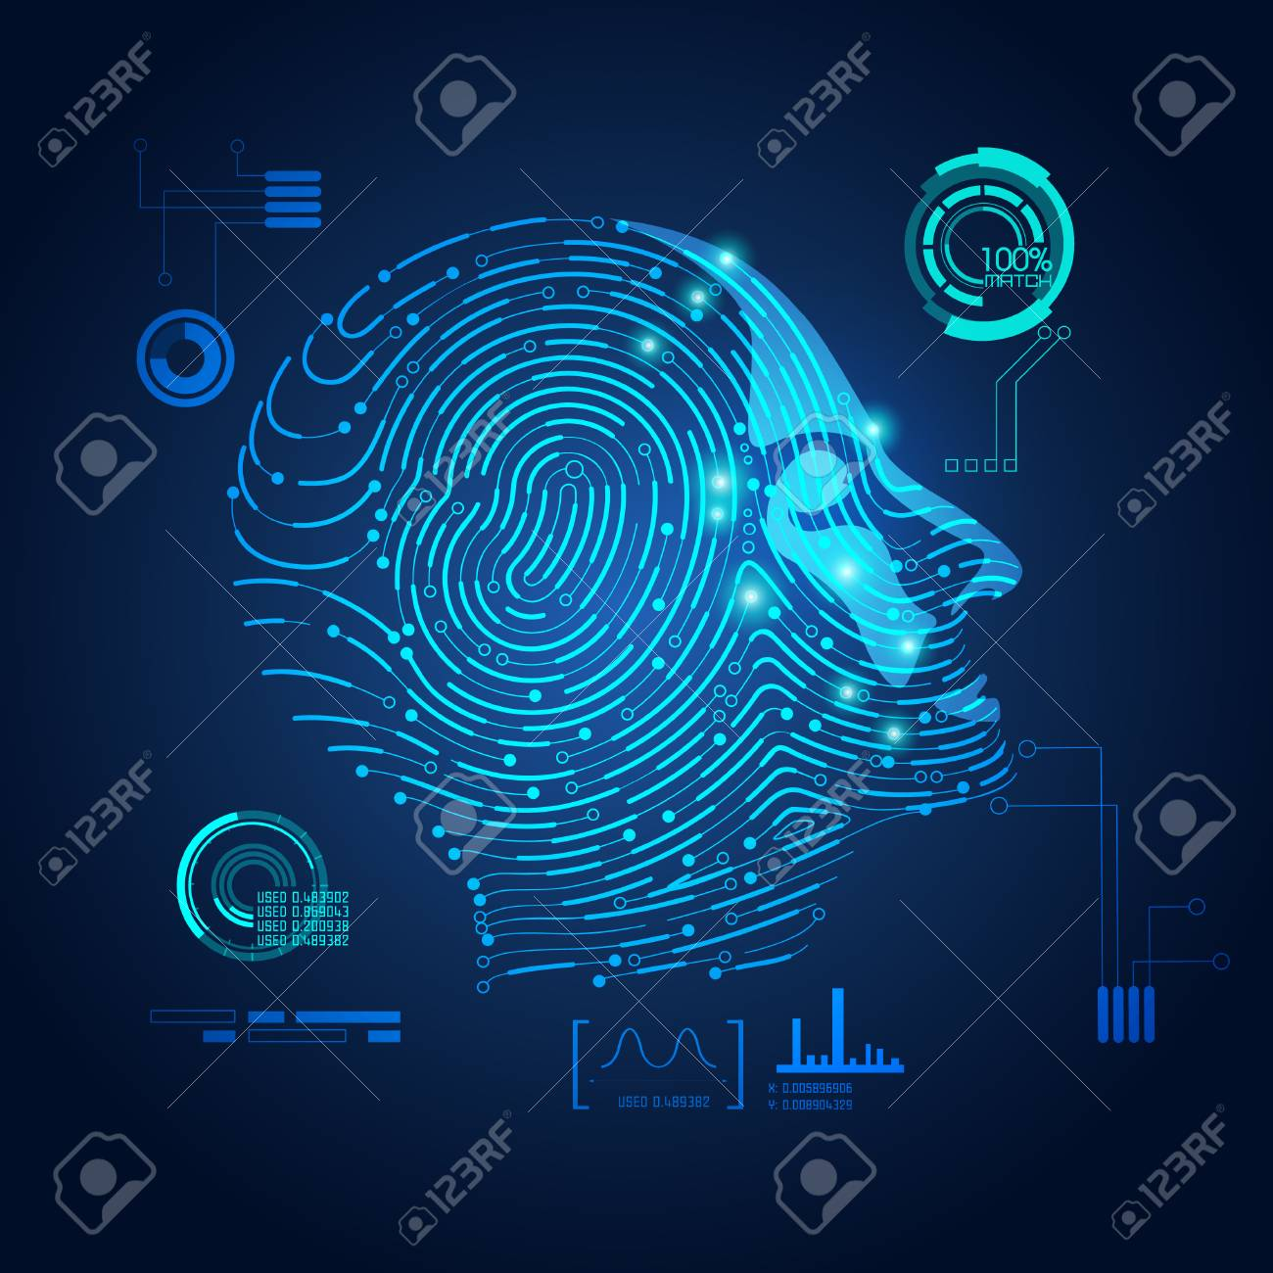
Conclusion :
Notes:
Ce fut une grande expérience professionnelle, j'ai acquis beaucoup de compétences techniques et j'ai pu franchir certaines étapes avec succès,
terminer mon travail avant la date limite et prendre des responsabilités me rend fier et capable d'aller plus loin et de continuer à travailler pour de meilleurs résultats.

Slide 26


Merci de votre attention !

